Slide 1
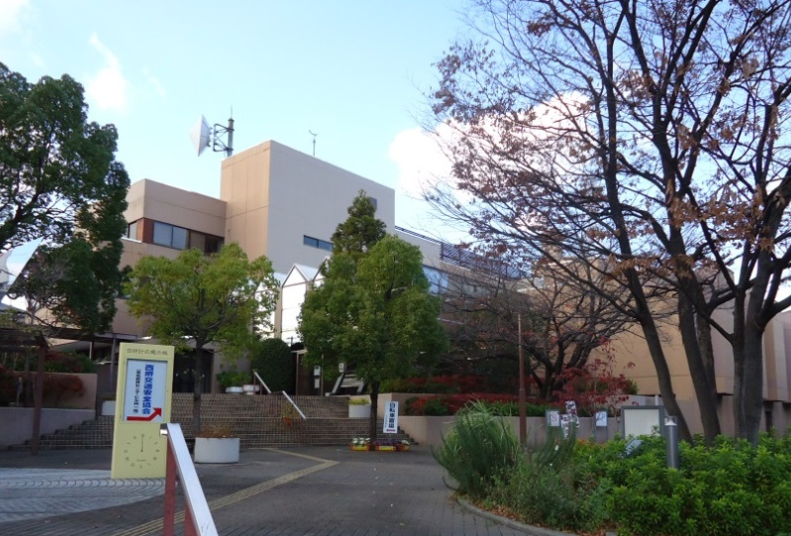
大阪府ESCO事業の導入事例⑳
（1/2）
事業名 | 大阪府泉北府民センタービルESCO事業
契約者名 | 東芝エレベータ株式会社、IBJL東芝リース株式会社
契約期間 | 平成28年4月1日 ～ 平成43年3月31日 ESCOサービス期間は平成28年4月1日 ～ 平成43年3月31日（15年間）
契約方式 | シェアード・セイビングス契約（民間資金活用型）
主な省エネ 改修内容 | ・ 照明器具のLED化
導入効果 | 省エネルギー率：18.3%（計画値） |  | CO2 削減率 ： 17.9％（計画値）
施設概要 | 用途 所在地 竣工時期 延床面積 構造・階数 | : 事務庁舎 : 堺市西区鳳東町 : 1974年 : 7,314 m² : 鉄骨鉄筋コンクリート造 地上3階 / 地下1階

Slide 2
大阪府ESCO事業の導入事例⑳
【契約に基づくESCＯ事業の経費と利益配分】
（2/2）
（単位：千円／年）
光熱水費
【 15,427 】
光熱水費
削減額
【 1,699 】
府の利益
【 368 】
ESCO
サービス料
【 1,331 】
光熱水費
【 13,728 】
ESCO実施前
ESCOサービス期間（15年間）

